Slide 1
TMT第一期観測装置WFOSの近況報告
尾崎忍夫（国立天文台）

Slide 2
アウトライン
WFOSの紹介
カメラレンズシステム開発における技術課題
最近の国立天文台での活動
多結晶蛍研磨試験結果
WFOS光学系に関する検討

Slide 3
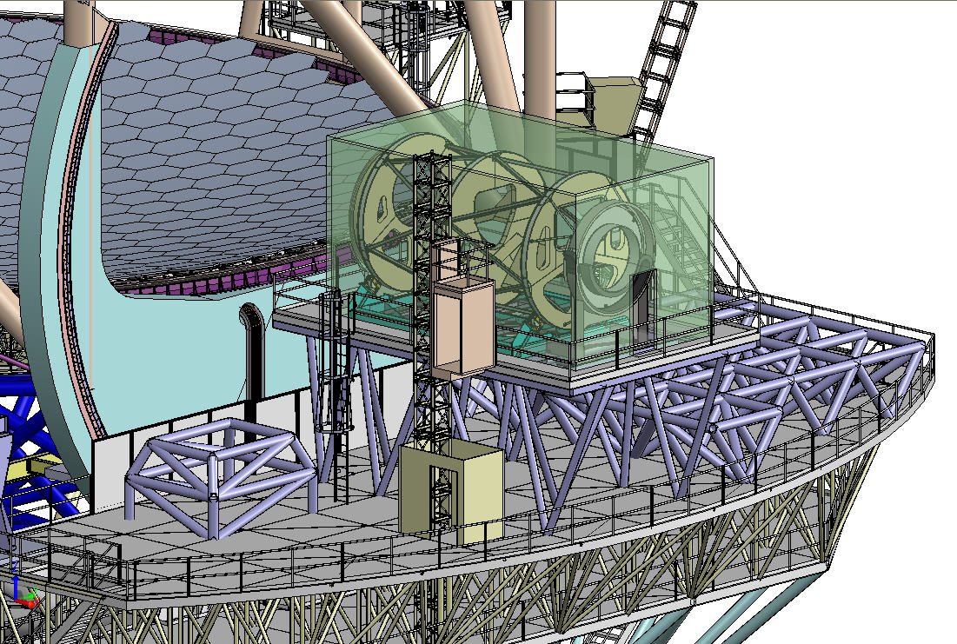
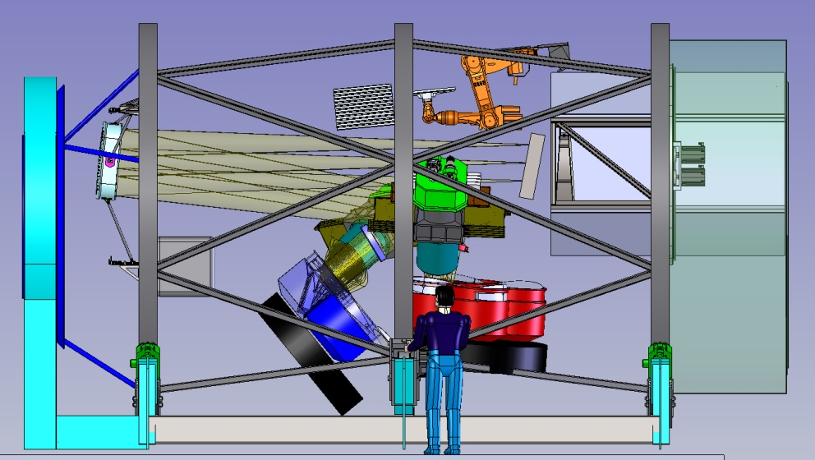
Wide Field Optical Spectrograph (WFOS)
TMT第一期観測装置の１つ
広視野可視光多天体分光撮像装置
カリフォルニア大学サンタクルーズ（UCSC）がリード
国立天文台、ハワイ大学、中国科学技術大学、南京天文光学研究所が協力
現在他の研究機関も加えて新たな開発チームの再編が行われている。

Slide 4
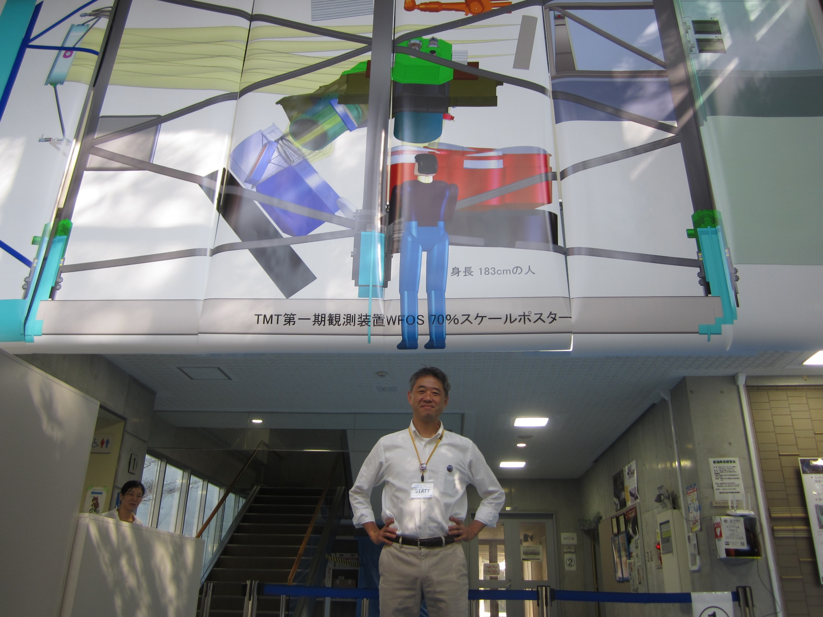

Slide 5
装置パラメーター
視野 | 8.3×3 arcmin² (1086 × 392 mm² 望遠鏡焦点面において)
波長範囲 | 310 – 600 nm （青側） 550 – 1000 nm （赤側）
観測モード | 撮像 ロングスリット分光 多天体スリット分光
波長分解能 | R~1000, 5000, 8000 （0.75″幅スリット使用時）
コリメーター焦点距離 | 4500 mm
カメラレンズ焦点距離 | 600 mm
分光器内瞳径 | 300 mm
検出器フォーマット | 12K × 16K

Slide 6
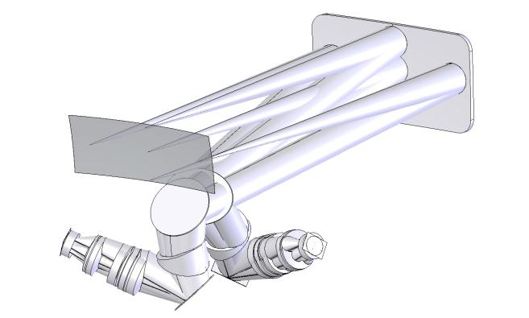
WFOS光学系
望遠鏡焦点面 & マスクプレート
(1086 × 392 mm)
折り曲げ鏡
ダイクロイックミラー
軸外し非球面コリメーターミラー (~1m x ~1.7m)
赤側検出器
青側検出器
赤側カメラレンズ
青側カメラレンズ
反射型グレーティング
クロスディスパーザー

Slide 7
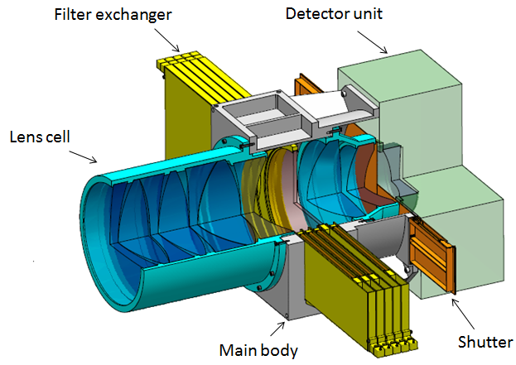
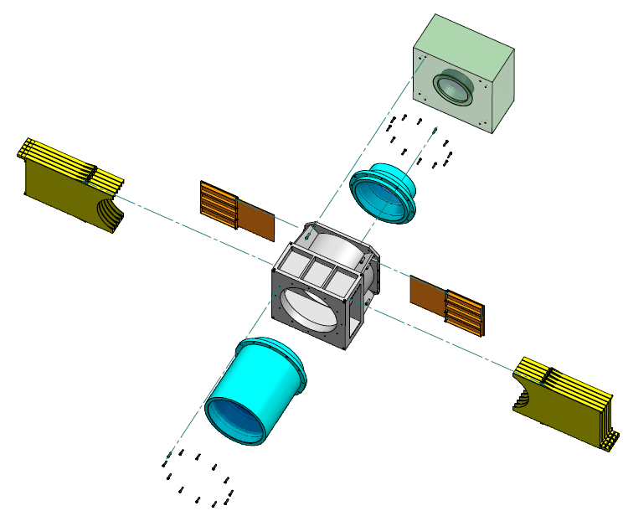
国立天文台の役割
カメラレンズシステム概念検討
硝材調達可能性
レンズ加工可能性 （ARコーティング含む）
レンズ保持機構
カメラレンズ性能評価試験手法
フィルター交換機構・シャッター
最近、光学系の検討にも加わるようになった。

Slide 8
スケジュール
2008/6 – 2008/12 Feasibility study phase
Conceptual design phase (CDP)
2009/6 – 2010/6 CDP Stage 1
2010年度からNAOJ参加
2012/3 – 2013/8 CDP Stage 2
2013/10/29,30 Handover workshop (PI,PM GMTプロジェクトへ)
2014/5 – 2015/4 mini-study phase
2015/4/14-17 mini-study review
2015/summer – 2016 ΔCDP
2016/Q2 - Preliminary design phase (PDP)
2017/Q3 - Final design phase (FDP)
2019/Q2 - Fabrication (FAB)
2022/Q2 - Integration (INT)
2023/Q3 - Assembly, Integration and Verification (AIV)
2023/Q4 - Commissioning (COMM)
２年前の発表時
現在

Slide 9
Mini-study phase
期間：2014/5 – 2015/4
開発チーム再編のためのphase
これまでの概念検討で足りない検討を行う。
新規参加機関にWFOSやTMTの理解を深めてもらう。
参加機関の技術レベルをアピールしてもらう。
WFOSに関心のある研究機関が全て参加
計１７： 中国 ９、インド ３、アメリカ ３、 日本 １、台湾 １
検討結果をもとにTMTが新規開発チームを編成する。
国際協力の難しさを実感
言葉の壁、コミュニケーションツール、時差

Slide 10
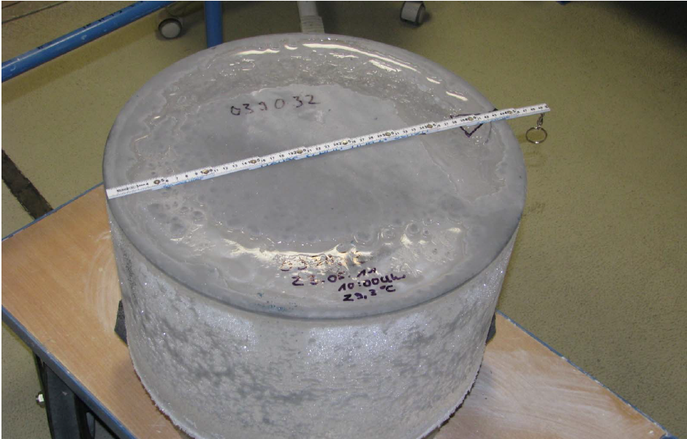
技術課題１：大口径硝材
Hellma materials（ドイツ）がφ440mm, t320mmの蛍石結晶の製造に成功
一般光学ガラスもφ400mm以上となると限られた種類しか利用できない。

Slide 11
技術課題２：大口径蛍石レンズ製造
蛍石は熱膨張係数が大きく、かつ脆性
加工に際して注意が必要
研磨時の温度管理
ＡＲコーティング時の昇温・降温スピード
一度は実物大の試作を行う必要がある。

Slide 12
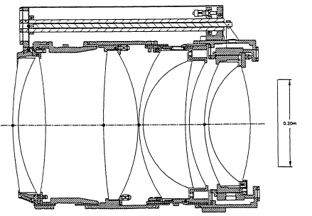
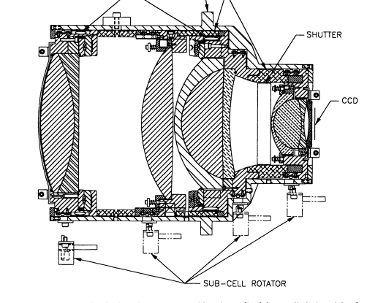
技術課題３： 大口径レンズの保持機構
WFOSカメラレンズシステムには蛍石レンズと石英レンズが複数使用される。
蛍石と石英の熱膨張係数は 18.5×10⁻⁶/K と 0.55×10⁻⁶/K
２０℃の温度変化、サイズ420mm => 0.155mm と 0.05mmの変化
直径300mm程度の蛍石レンズは既に天体観測装置に利用されている。
温度変化を補償する機構も考案されていて、実用化されている。
287mm
蛍石
300mm
蛍石
蛍石
蛍石
蛍石
蛍石
DEIMOS
ESI

Slide 13
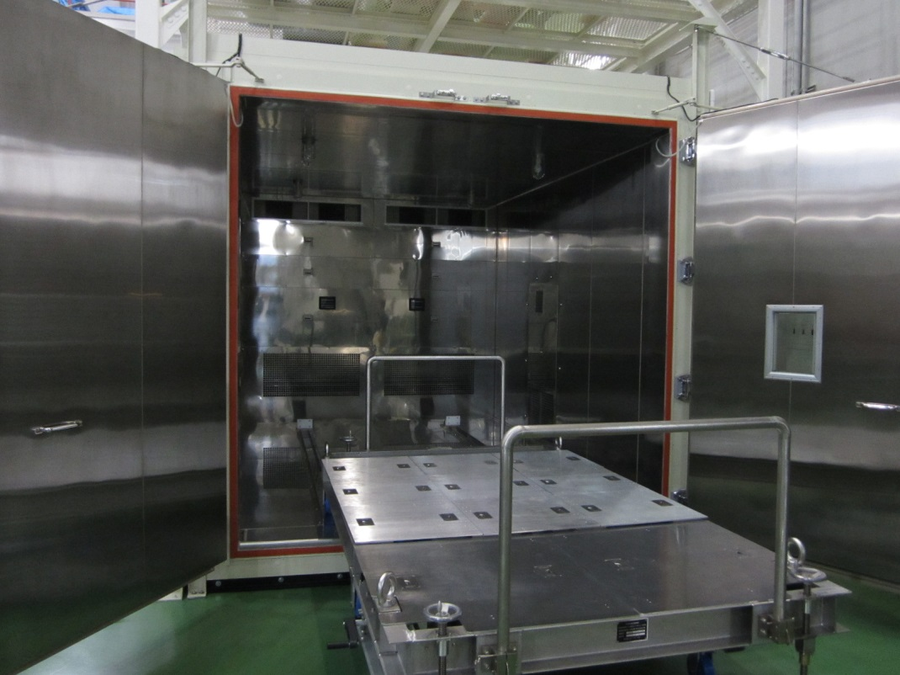
技術課題４：光学性能評価手法
WFOSカメラレンズで多く用いられる蛍石と石英の屈折率温度依存性は大きく逆符号
光学性能の温度依存性が大きいと予想される
最終光学性能は運用温度である0℃で評価したい。
とはいえ組立調整段階では室温で評価したい。
JAXAの大型恒温室
W3m x D4m x H2.6m

Slide 14
カメラレンズに用いる蛍石
WFOSカメラレンズの直径は~440mm
収差補正のために蛍石使いたい
Φ440mmの蛍石の単結晶は入手が困難なので多結晶を用いなければいけない可能性がある。
多結晶を用いると研磨誤差が生じるという懸念がある。
多結晶： 部分的に結晶方位の異なる領域が存在する。
単結晶： 全領域で結晶方位がそろっている
バウンダリー： 多結晶において結晶方位の異なる領域の境界

Slide 15
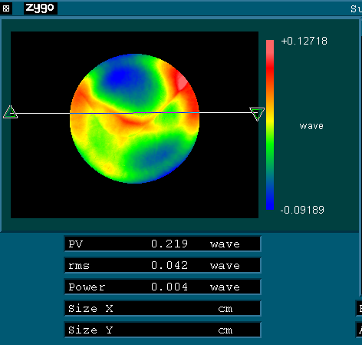
多結晶蛍石研磨試験
φ70mmの平凸レンズ
異なる結晶方位を持つ領域の境界で形状誤差が大きくなる。
~139 nm PV、 ~26 nm RMS
今後結像性能への影響を検証する。
Measured area: D65 mm
凸面形状誤差測定結果
黒線は異なる結晶方位を持つ領域の境界

Slide 16
quasi-Littrow形式でのビーム形状の歪み
In-plane形式ではブレーズ付き反射型グレーティングを用いると分散方向にビーム径が拡大または縮小されることが知られている。
Quasi-Littrow形式ではそのようなビーム形状の変形はないと思っていた。
In-plane形式
quasi-Littrow形式
γ=0
γ
γ
α
α=β
β
Y
X

Slide 17
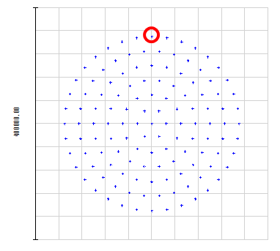
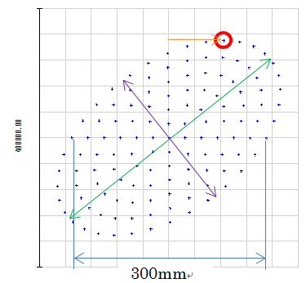
Quasi-Littrow形式ではビーム形状が歪む
射出形状は楕円
長直径は入力よりも大きくなる。
単直径は入力よりも小さくなる。
γ
γ
α=β
Y
X

Slide 18
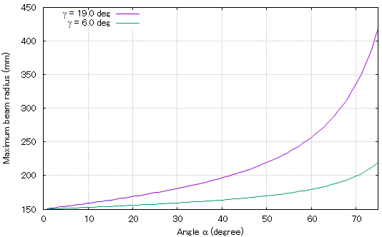
WFOS
高分散モード：α = 57.5°、γ=19°
中分散モード：α= 38.5°、γ=19.2°
HDS@すばる望遠鏡
α= 71.5°、γ = 6°(Noguchi et al., 2002, PASJ, 54, 885)
中分散
高分散

Slide 19
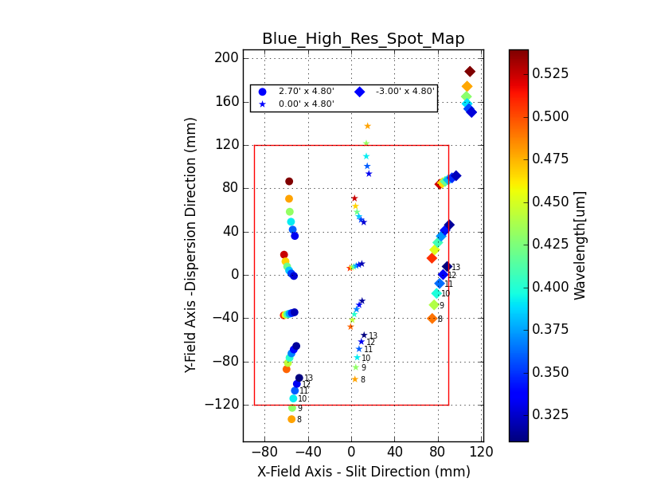
Quasi-Littrow形式でのスリットの傾き
Quasi-Littrow形式ではスリットが大きく傾く
In-plane形式では傾かない
インドのグループの解析結果

Slide 20
Quasi-Littrowとin-planeの中間的な形式ではどうなるか？
γ
γ
α
Y
β
α > β：minification
α < β：magnification
X

Slide 21
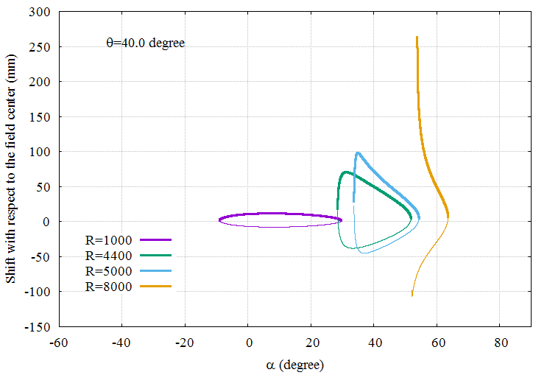
Quasi-Littrowからminificationの方向へは単調にスリットの傾きが小さくなる。
Quasi-Littrowからmagnificationの方向へは一旦傾きが大きくなった後、急激に小さくなる。
色の違いは波長分解能Rの違い
太線はスリット中央に対する一方の端の位置ずれ量
細線はもう一方のずれ量
矢印はquasi-Littrowの場合の位置

Slide 22
今後のWFOS光学レイアウト検討における考慮事項（私感）
硝材の調達可能性
蛍石は現状でMax φ440mm
利用できそうな光学ガラスの種類は限られている
ケラレ
ビーム径の拡大はケラレを増大させる。
スリットの傾き
minificationのin-planeに近づけるとスリットの傾きは小さくなるが、ビーム径の拡大が生じる
グレーティング効率
透過型分散素子の可能性

Slide 23
まとめ
WFOSの技術課題
大口径硝材
大口径蛍石レンズ製造
大口径レンズの支持機構
光学性能テスト
国立天文台での最近の活動
カメラシステム概念検討（本講演には含まれず）
多結晶蛍石研磨試験
WFOS全体光学系検討

